Slide 1

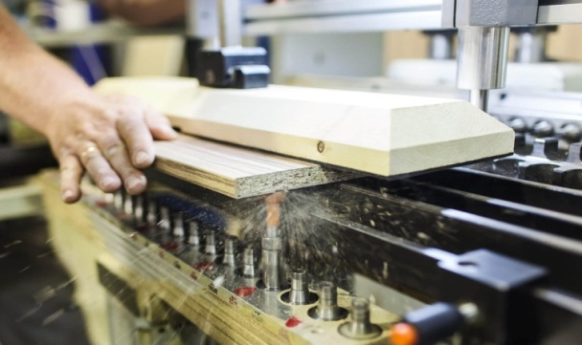
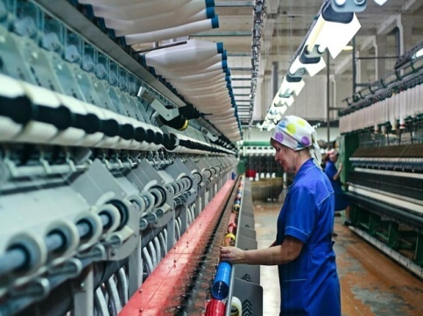
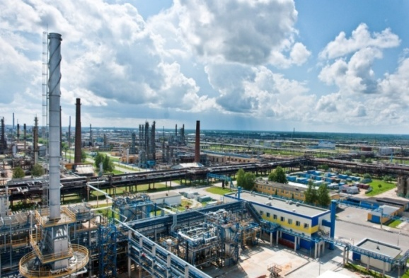
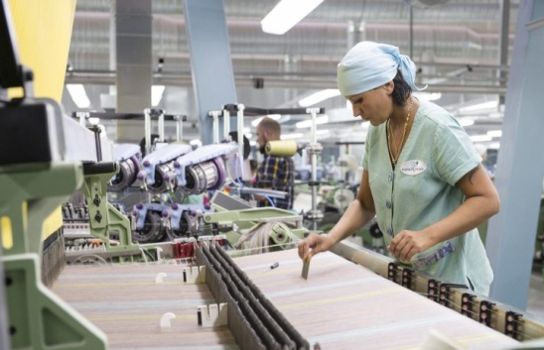
Каталог промышленной продукции, выпускаемой на территории муниципального образования Ейский район

Slide 2
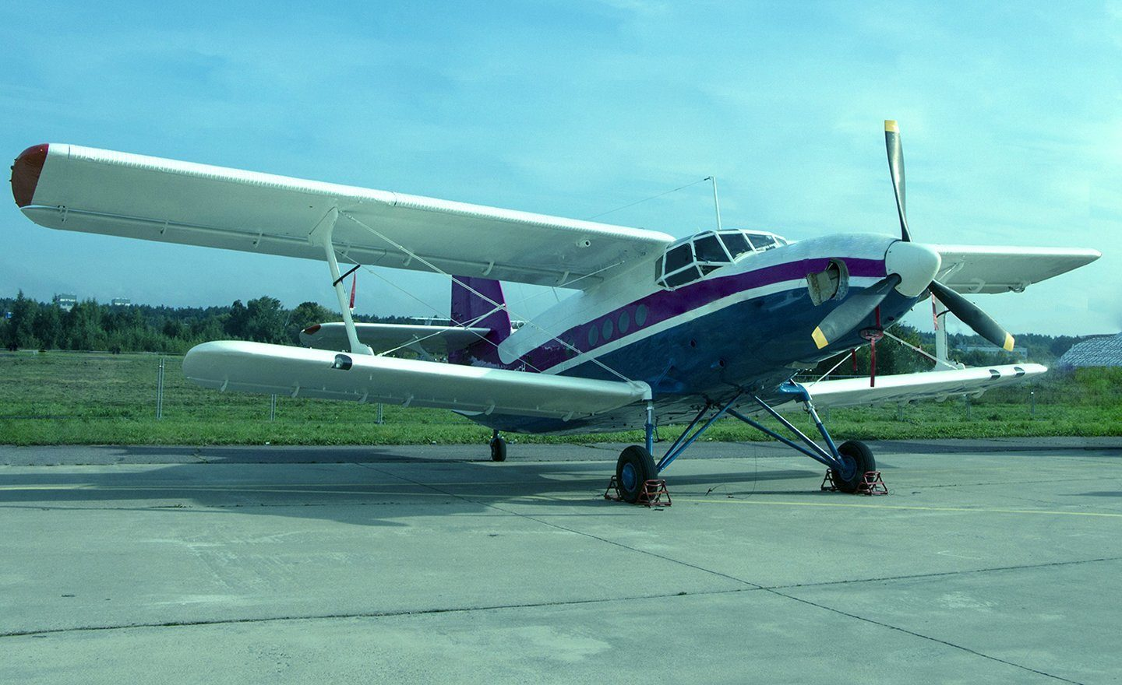
ООО «Производственно-конструкторская компания «Технорегион»
Разработка, производство, ремоторизация, сертификация, ремонт и обслуживание самолетов.
Самолет ТР302\117

Slide 3
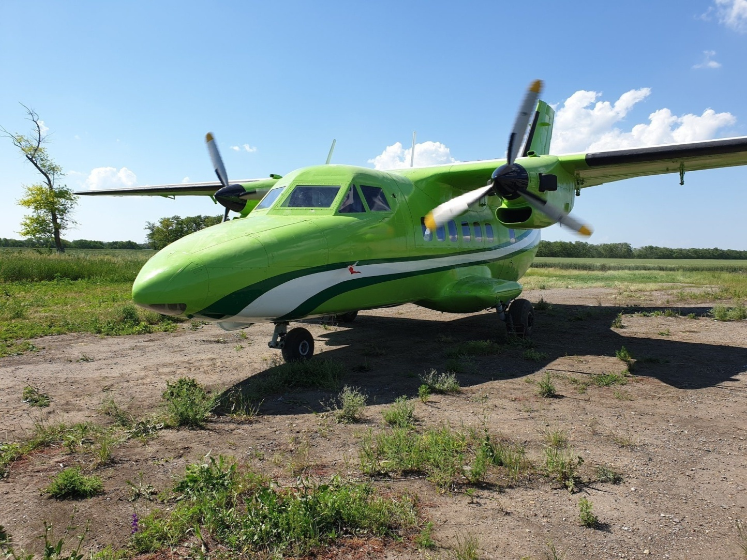
ООО «Производственно-конструкторская компания «Технорегион»
Ремоторизация - процесс замены двигателей транспортного механизма, на модифицированный(улучшенный) мотор, применяется в промышленности при этапе модернизации или капитального ремонта самоходной техники.
Самолет ТР-410
Самолет ТР-410-многоцелевой высокоплан с двумя турбовинтовыми двигателями М-601 изготовлен на основе самолета Л-410. Удалена вся гидравлика, устаревшая электропроводка, электрооборудование, значительно упрощено управление. Самолет стал на 800 кг легче чем Л-410, грузоподъемностью до 3000 кг. Предназначен для выполнения широкого круга авиационных задач в простых метеоусловиях. Имеет сертификат летной годности.

Slide 4
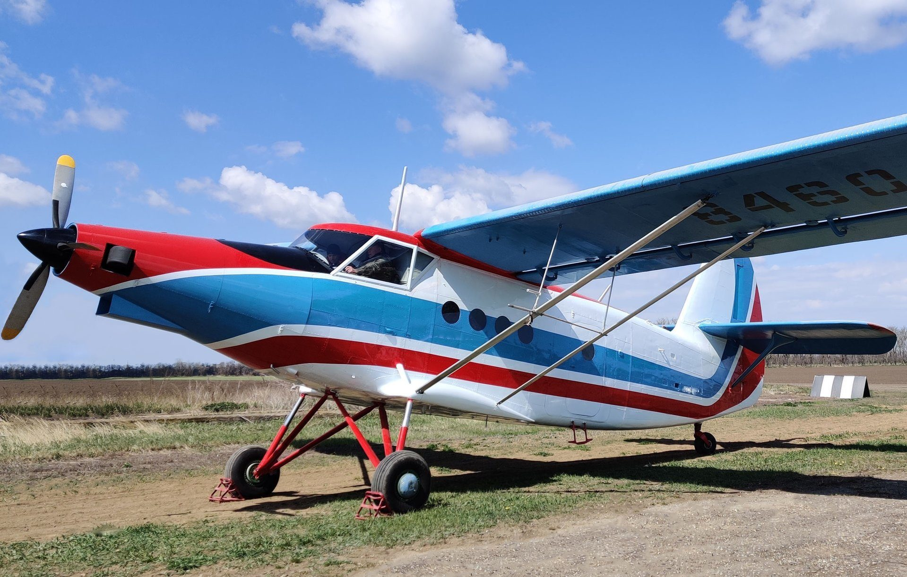
ООО «Производственно-конструкторская компания «Технорегион»
Ремоторизация - процесс замены двигателей транспортного механизма, на модифицированный(улучшенный) мотор, применяется в промышленности при этапе модернизации или капитального ремонта самоходной техники.
Самолет 301ТВ
Самолет ТР-301ТВ ремоторизация универсального самолета Ан-2, производство которого прекращено более 20 лет назад в Польше, со многими значительно лучшими характеристиками.
Примерно при той же полезной нагрузке, размерах салона как Ан-2 самолет ТР-301ТВ:
легче Ан-2 на 1000кг,
значительно дешевле зарубежных аналогов
(1.5-2 мн. долл.),
один пилот,
потребляет авиакеросин,
И соответственно срок окупаемости самолета не более 2-3 лет по сравнению с 10-15 годами зарубежных аналогов.

Slide 5
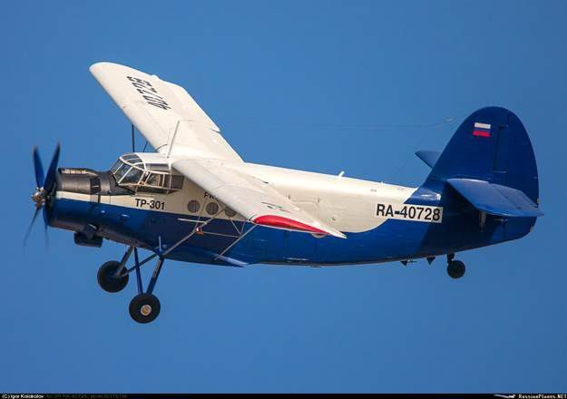
ООО «Производственно-конструкторская компания «Технорегион»
Ремоторизация - процесс замены двигателей транспортного механизма, на модифицированный(улучшенный) мотор, применяется в промышленности при этапе модернизации или капитального ремонта самоходной техники.
Самолет ТР-301
Самолет ТР-301 спроектирован как замена универсального самолета Ан-2, производство которого прекращено более 20 лет назад в Польше, на российский аналог со многими значительно лучшими характеристиками.
Примерно при тех же скоростях, полезной нагрузке, размерах салона как Ан-2 самолет ТР-301:
легче Ан-2 на 500кг,
двигатель, винт, материалы российского производства;
значительно дешевле зарубежных аналогов стоимостью 1.5-2 млн. долл.,
потребляет автомобильный бензин Аи-95,
расход ГСМ на 40% ниже Ан-2,
один пилот,
И соответственно срок окупаемости самолета не более 2-3 лет по сравнению с 10-15 годами зарубежных аналогов.

Slide 6
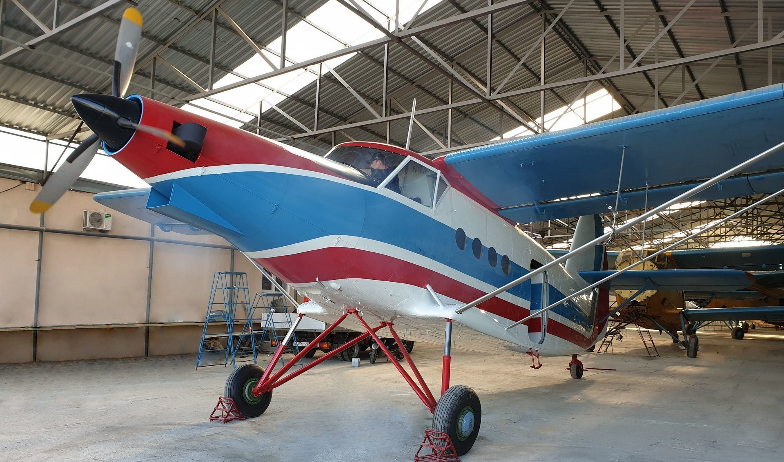
ООО «Производственно-конструкторская компания «Технорегион»
Ремоторизация - процесс замены двигателей транспортного механизма, на модифицированный(улучшенный) мотор, применяется в промышленности при этапе модернизации или капитального ремонта самоходной техники.
Самолет ТР-301\350
Самолет ТР-301\350 ремоторизация универсального самолета Ан-2, с двумя моторами ГТД 350.

Slide 7
ООО «Производственно-конструкторская компания «Технорегион»
Ремоторизация - процесс замены двигателей транспортного механизма, на модифицированный(улучшенный) мотор, применяется в промышленности при этапе модернизации или капитального ремонта самоходной техники.
Самолет ТР302\117
Самолет ТР302\117 ремоторизация универсального самолета Ан-2, с двигателем ТВ2-117 и многими значительно лучшими характеристиками.

Slide 8
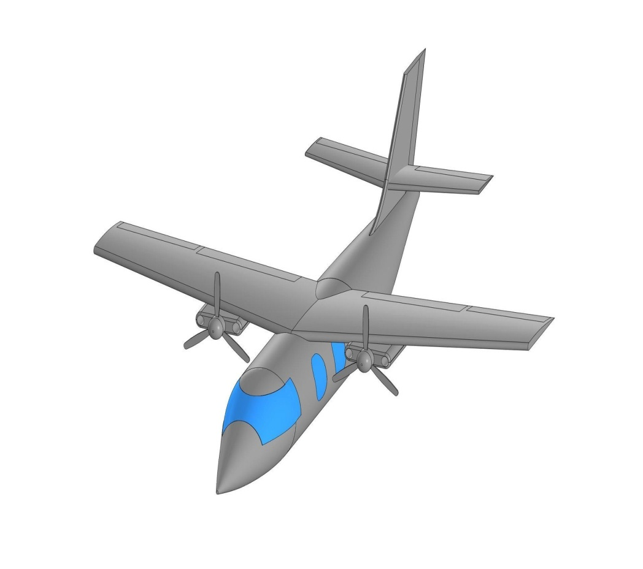
ООО «Производственно-конструкторская компания «Технорегион»
Разрабатываемые проекты
Модель самолета | Технические характеристики
Самолет ТР-202. Двухмоторный высокоплан идеально подходящий для частных перелетов и авиатакси. | Максимальная взлетная масса 2800 кг
 | Масса пустого самолета 1800 кг
 | Экипаж: 1 человек
 | Пассажировместимость: до 7 человек
 | Максимальная скорость: 400 км/ч
 | Крейсерская скорость: 350 км/ч
 | Практический потолок: 5000 м
 | Скороподъёмность: до 8/с
 | Длина разбега: 400 м
 | Длина пробега: 300 м
 | Количество топлива 600 л
 | Расход бензина на крейсерской скорости 100л/час
 | Практическая дальность: до 2100 км
 | Тип двигателя:2 х Lycoming TIO-540
 | Размах крыльев: 11,5 м
 | Длина: 10,2

Slide 9
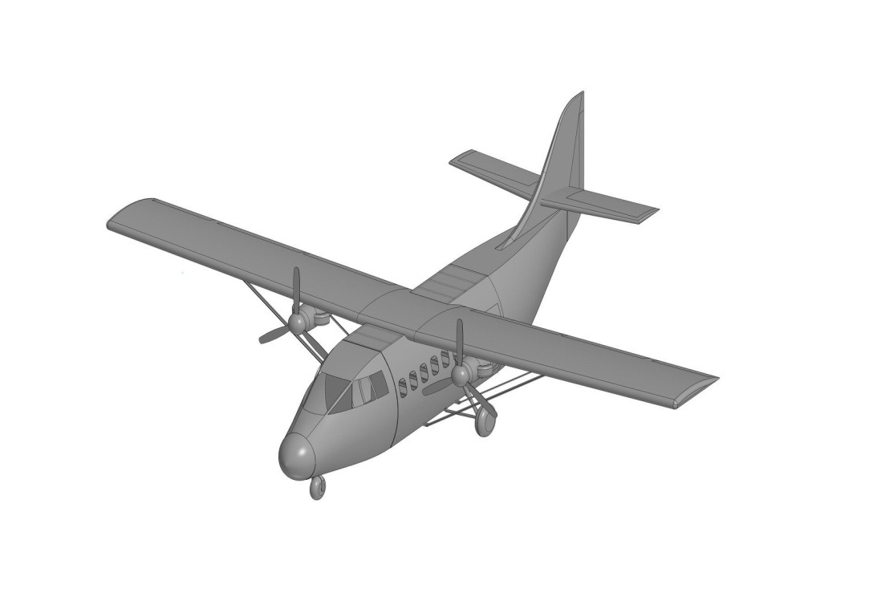
ООО «Производственно-конструкторская компания «Технорегион»
Разрабатываемые проекты
Модель самолета | Технические характеристики
Самолет ТР-402 Разрабатываемый многоцелевой высокоплан с двумя турбовинтовыми двигателями М601 или Н80 предназначен для выполнения широкого круга задач в простых метеоусловиях. Самолет ТР-402 легче Л-410 на 900 кг. Полезная грузоподъемность до 3500 кг. | Максимальная взлетная масса 6400 кг
 | Вес пустого 2900 кг
 | Экипаж: 1 человек
 | Максимальная скорость: 330 км/ч
 | Крейсерская скорость: 260-300 км/ч
 | Практический потолок: 4200 км/ч
 | Скороподъёмность: до 8,4 м/с
 | Длина разбега-пробега 600 м
 | Количество топлива 1400 л
 | Практическая дальность: до 1100 км

Slide 10
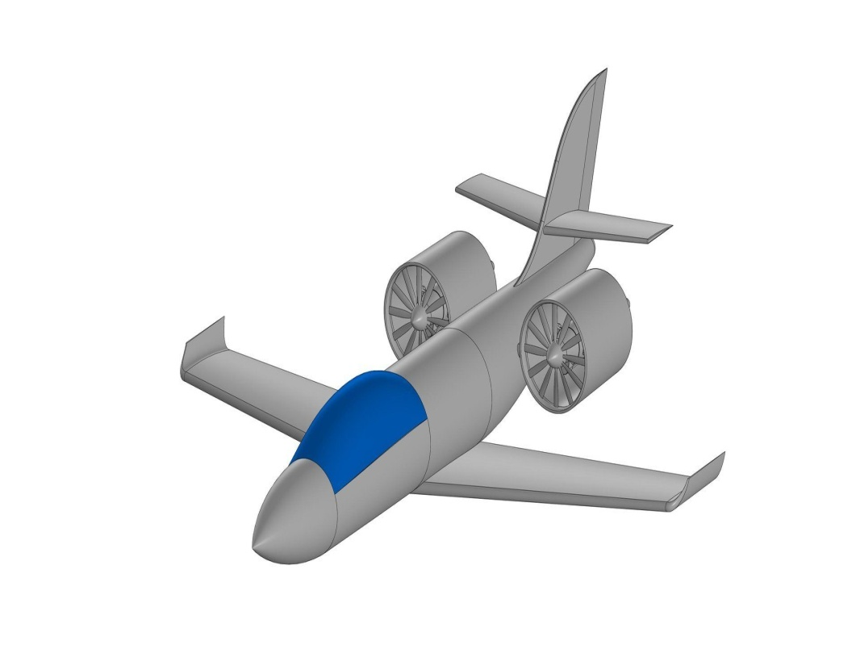
ООО «Производственно-конструкторская компания «Технорегион»
Разрабатываемые проекты
Модель самолета | Технические характеристики
Самолет ТР-39 Проект ТР39 разрабатывается для учебных полетов курсантов и пилотажных полетов. Полностью Российского производства, в 3 раза дешевле зарубежных аналогов. | Максимальная взлетная масса 4800 кг
 | Масса пустого самолета 3000 кг
 | Экипаж: 1-2 человека
 | Максимальная скорость: 700 км/час
 | Крейсерская скорость: 450 км/час
 | Практический потолок: 8000 м
 | Скороподъёмность: до 20 м/с
 | Длина разбега: 650 м
 | Длина пробега: 550 м
 | Количество топлива 1000 кг

Slide 11
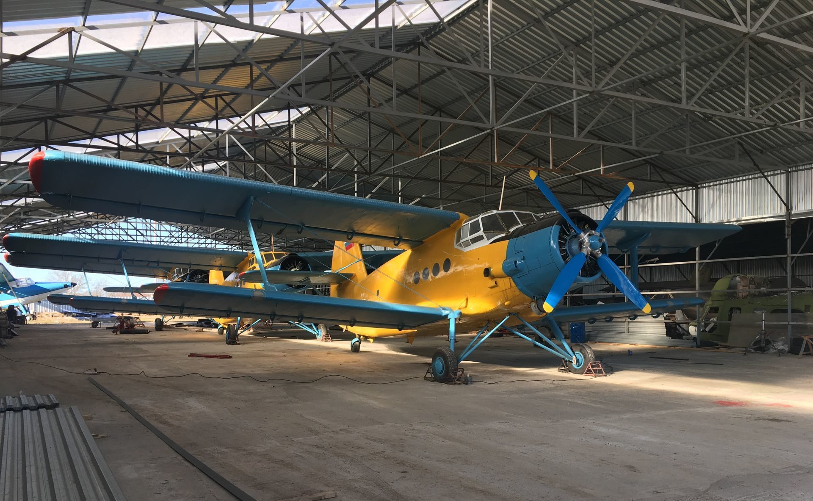
ООО «Производственно-конструкторская компания «Технорегион»
Для создания собственной авиационно-технической базы (АТБ) ООО «ПКК Технорегион» выкупили АТБ Ейского аэропорта, которую доработали, дополнили и сертифицировали как новую АТБ на все виды работ по техническому обслуживанию самолетов Ан-2 и ТР-301, в т.ч. выполнения контрольно-восстановительных работ. Под их постоянным техническим обслуживанием находятся более 30 самолетов Ан-2 различных физических лиц и организаций.

Slide 12
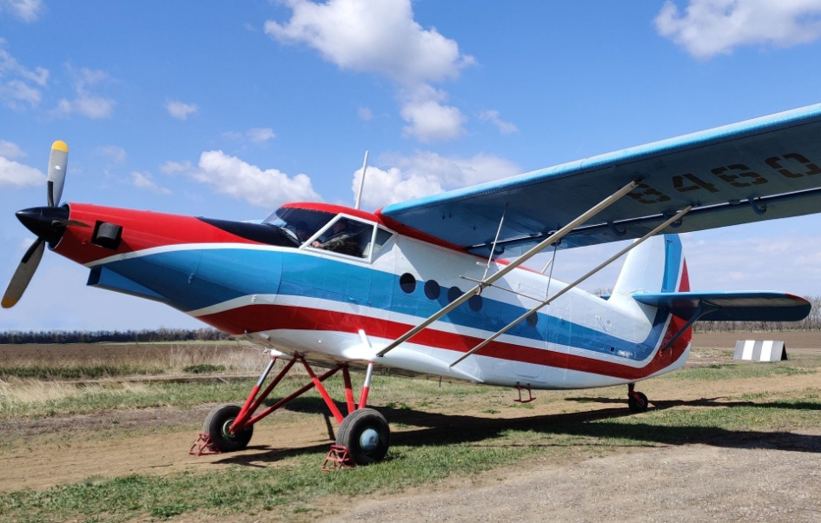
Контактные данные:
ООО «Производственно-конструкторская компания «Технорегион»
Адрес местонахождения: Краснодарский край, Ейский район, пос.Комсомолец, Гагарина, 22.
Телефон для связи: 8 (861) 32-67-535
Email: pkk.tehnoregion@mail.ru
Сайт: http://pkk-tr.ru/

Slide 13

ЕЙСКПОЛИМЕР (ИП Натопта О.Ф.)
Перечень выпускаемой продукции | Технические характеристики продукции
Бассейны, купели, емкости, баки. | Производятся из пищевого материала-полипропилена. Любые размеры по заказу клиента.
Ветеринарное оборудование: -клетки -камеры для животных, -столы (для УЗИ, смотровые, операционные, рентгенопрозрачные) -пароформалиновые камеры -сушильная камера -мойки для животных -баки для проявки рентгеновской пленки. | Производится из пищевого пластика-полипропилена с использование нержавеющей стали. Любые размеры по заказу клиента.
Емкость для транспортировки и хранения жидких пищевых продуктов. | Производство емкостей различного объема из пищевого материала – полипропилена. Любые размеры по заказу клиента.
Оборудование для разведения рыбы (УЗВ) | Производство полного комплекта оборудования для разведения рыбы.
Оборудование для передержки морепродуктов. | Полный комплект оборудования для длительного хранения морепродуктов перед продажей либо транспортировкой. Проектирование любых объемов.
Жироуловители | Производятся из пищевого пластика-полипропилена. Промышленные и бытовые.
Оборудование для производства сыра | Сырные формы, воронки для распределения сырного зерна, стеллажи для вызревания сыра, емкости для засолки. Любые размеры по заказу клиента.
Канализация, вентиляция, воздуховоды | Производятся из пищевого материала -полипропилена. Проектирование по заказу клиента.

Slide 14
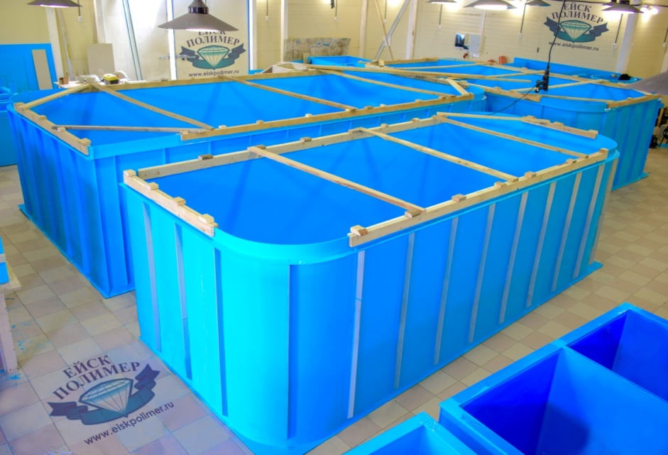
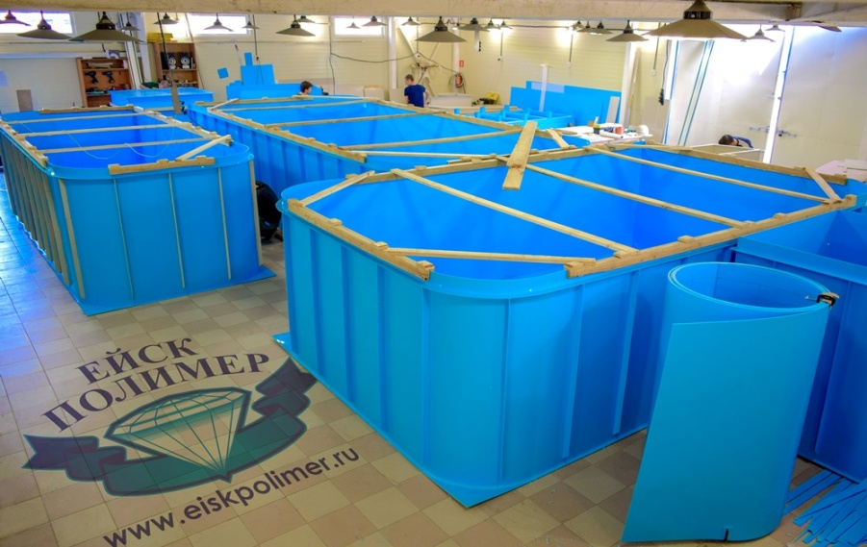
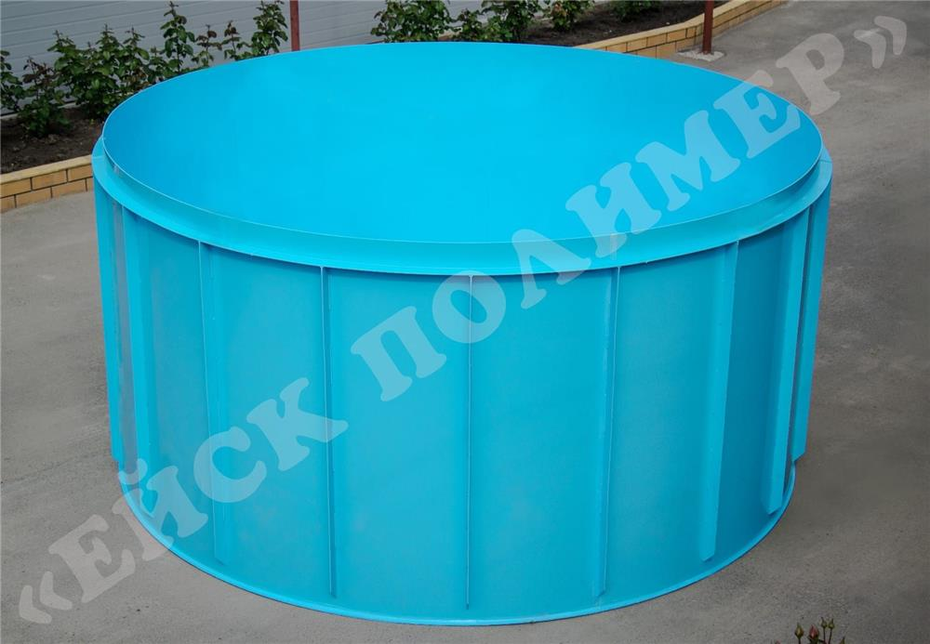
ЕЙСКПОЛИМЕР (ИП Натопта О.Ф.)
Бассейны
Производятся из
пищевого материала-полипропилена
Любые размеры по заказу клиента

Slide 15
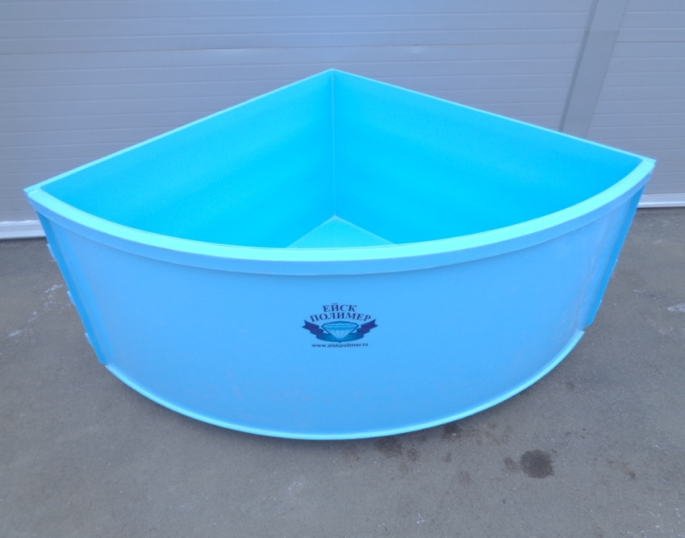
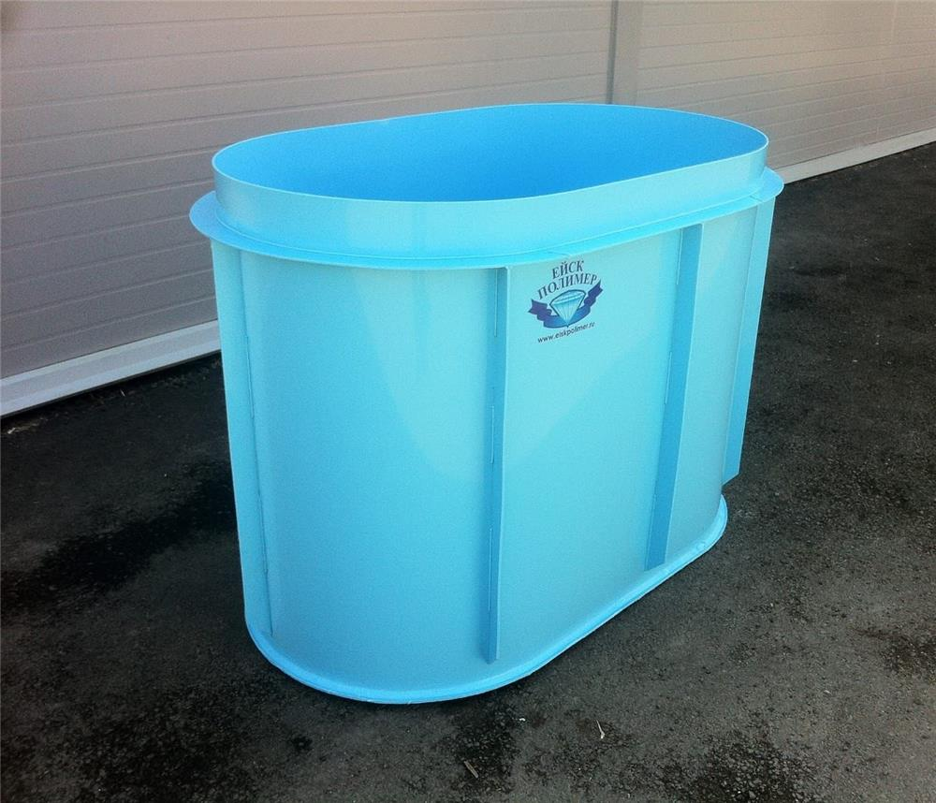
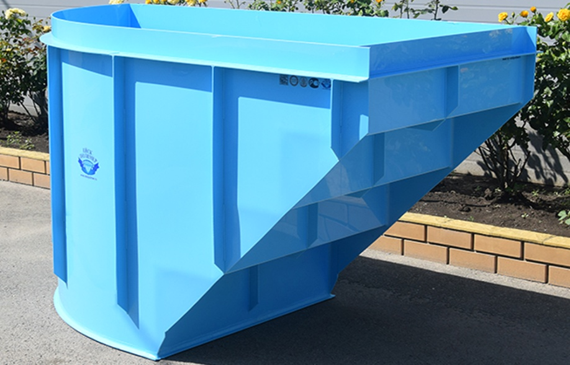
ЕЙСКПОЛИМЕР (ИП Натопта О.Ф.)
Купели
Любые размеры по заказу клиента

Slide 16
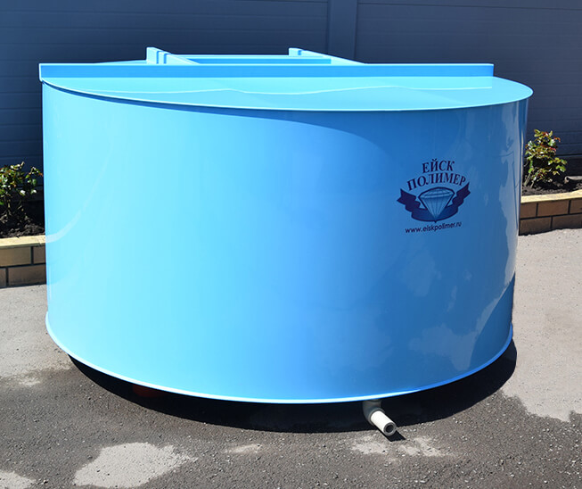
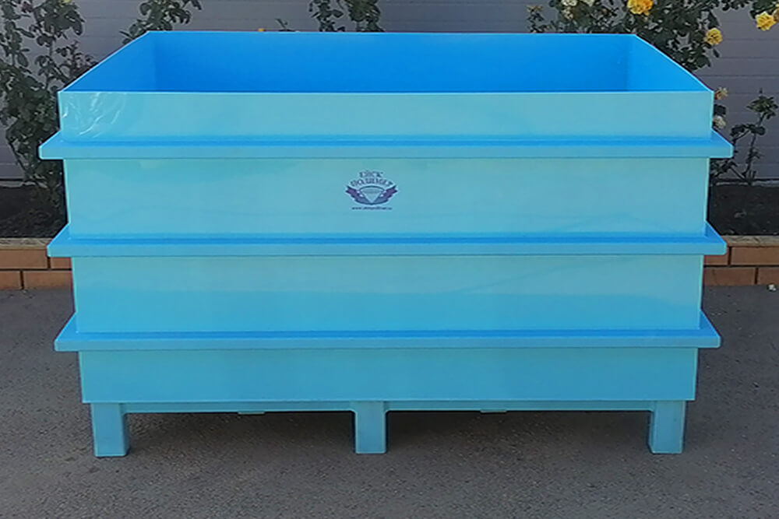
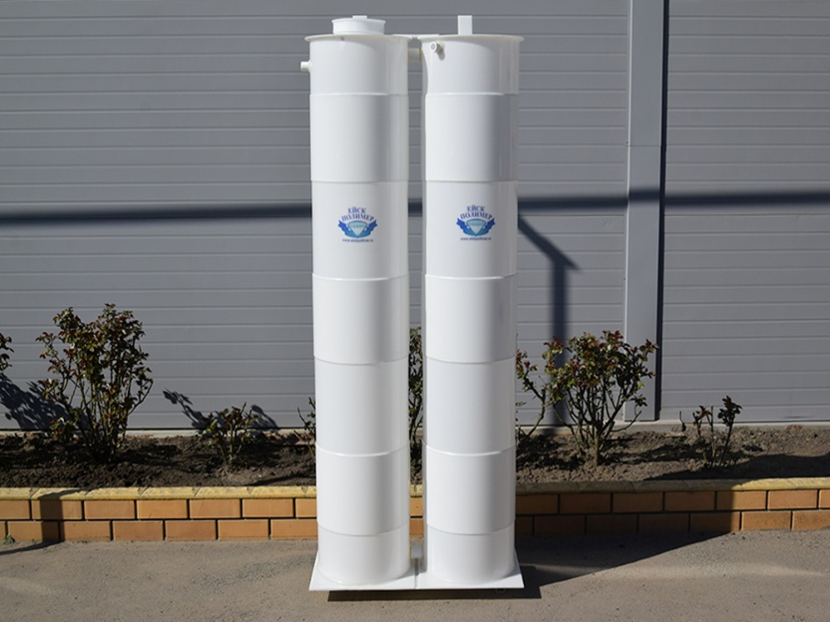
ЕЙСКПОЛИМЕР (ИП Натопта О.Ф.)
Емкости
для хранения пищевых продуктов

Slide 17
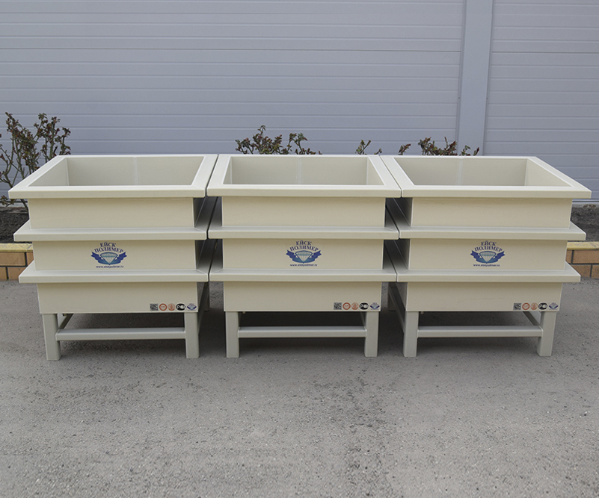
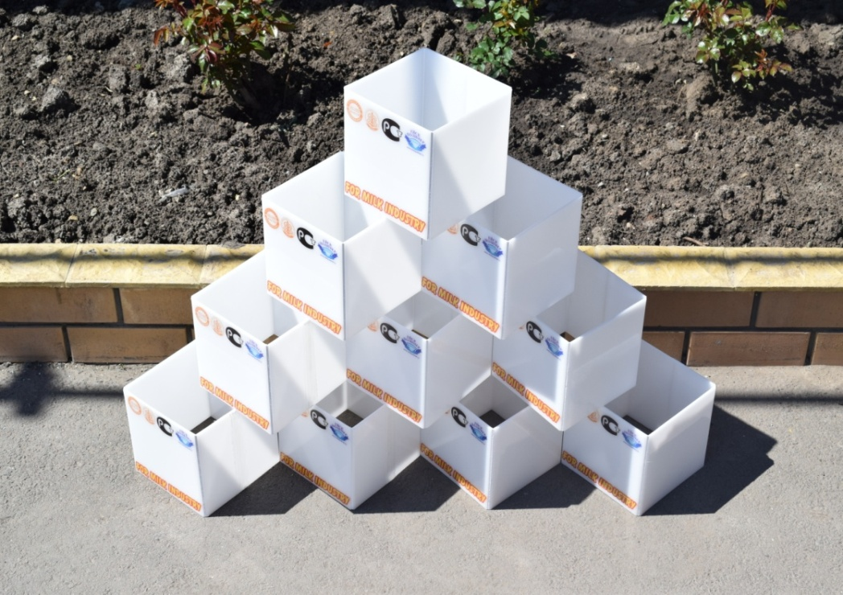
ЕЙСКПОЛИМЕР (ИП Натопта О.Ф.)
Емкость для посола
Емкость для сыра

Slide 18
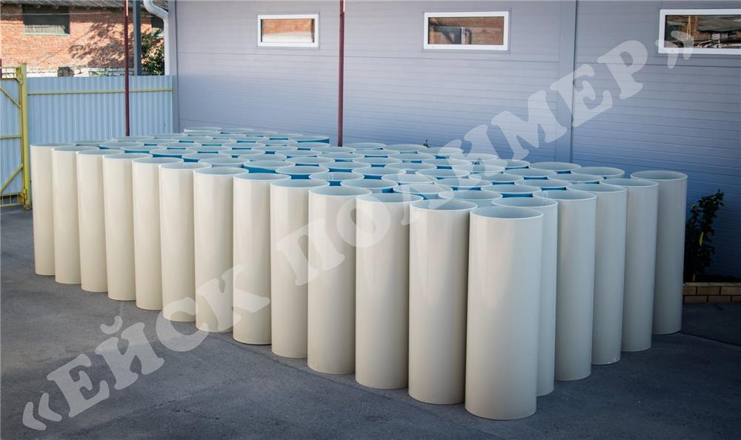
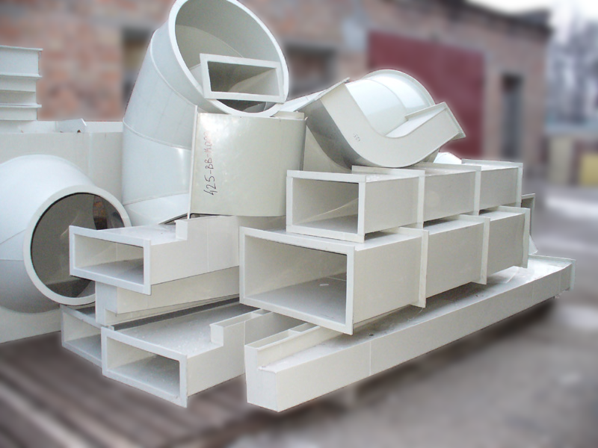
ЕЙСКПОЛИМЕР (ИП Натопта О.Ф.)
Воздуховоды, вентиляция
производятся из пищевого материала-полипропилена.
Проектирование по заказу клиента

Slide 19
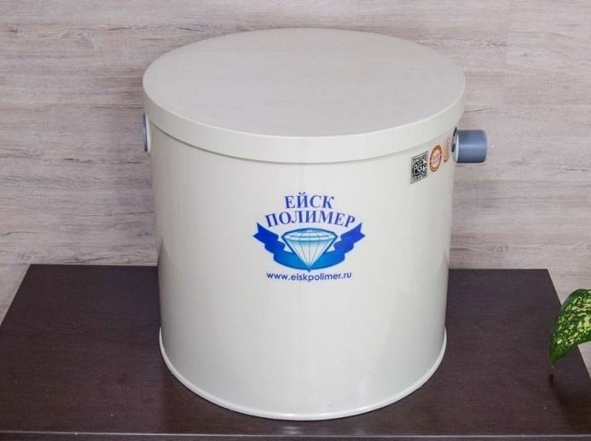
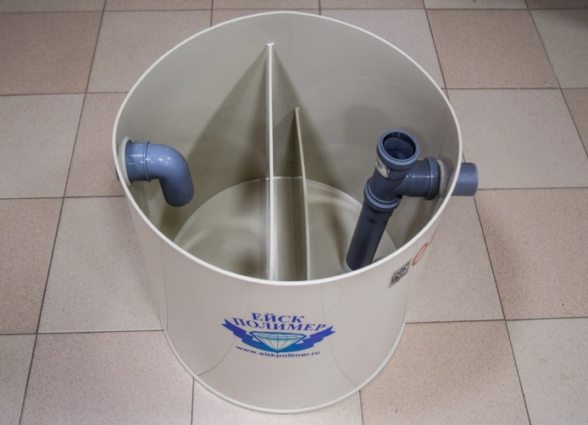
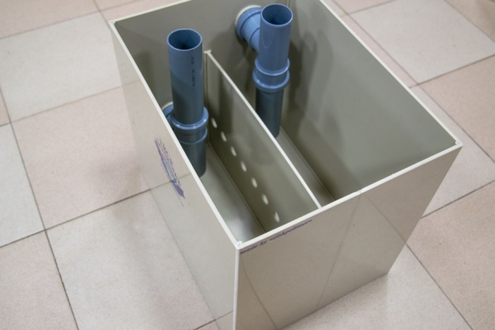
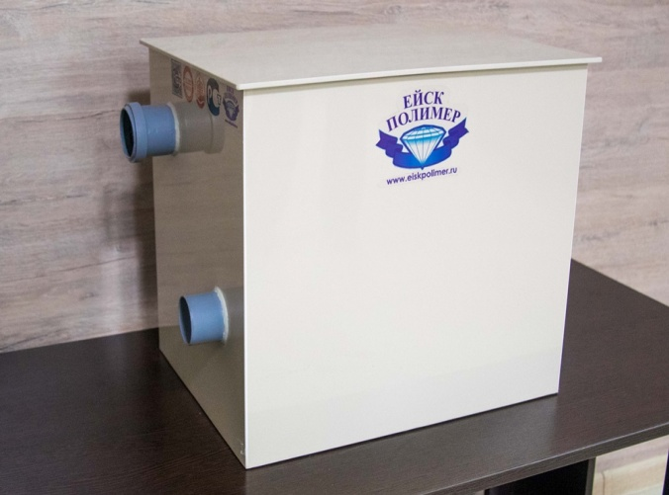
ЕЙСКПОЛИМЕР (ИП Натопта О.Ф.)
Жироуловители
(промышленные и бытовые)
производятся из пищевого
пластика-полипропилена

Slide 20
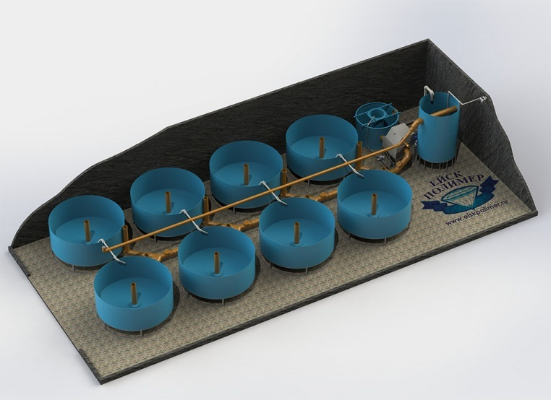
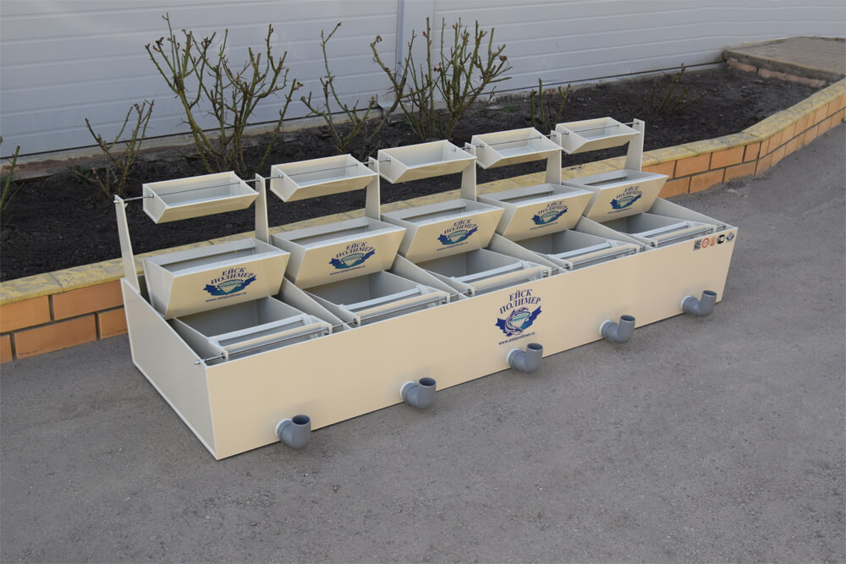

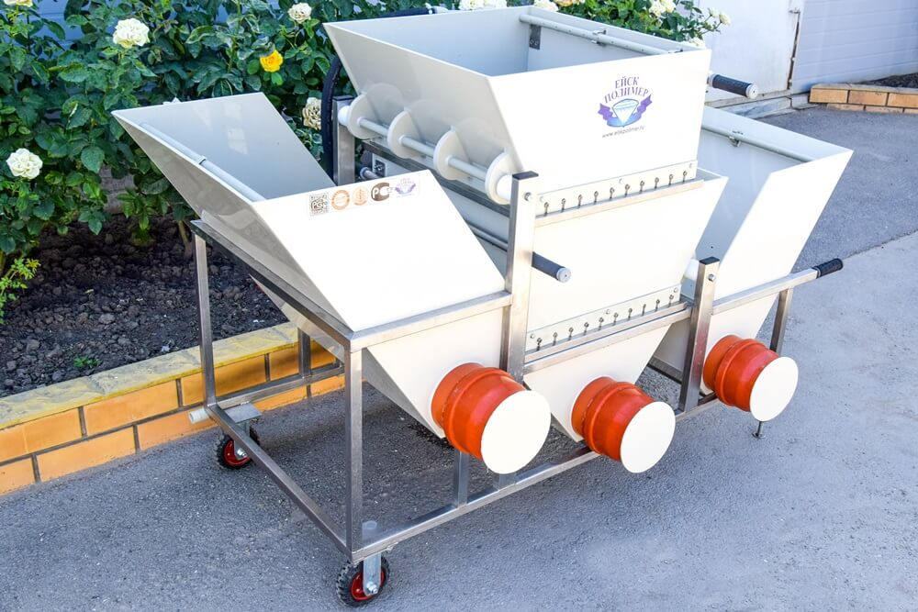
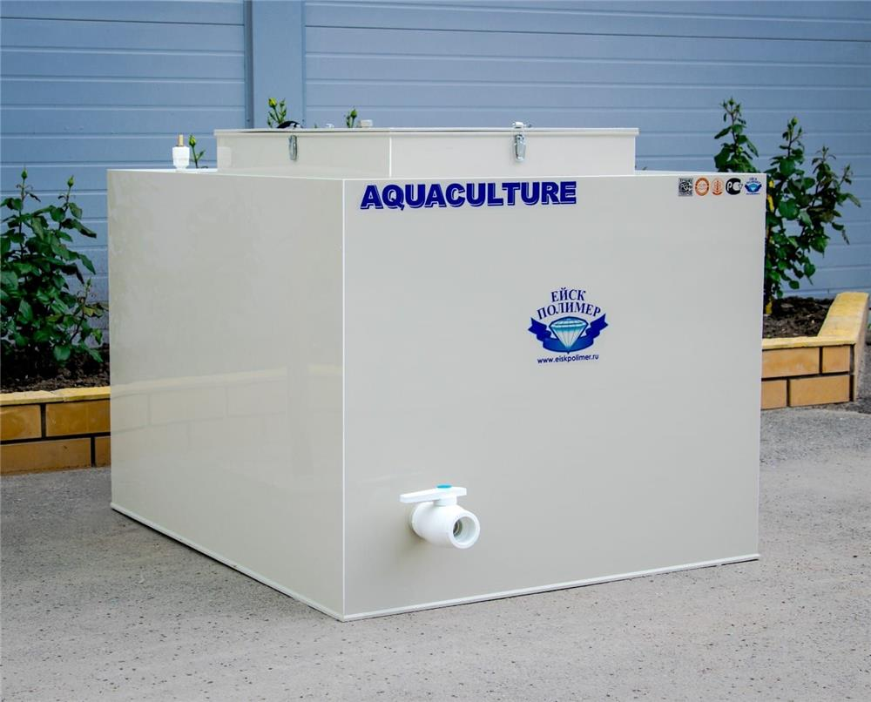
ЕЙСКПОЛИМЕР (ИП Натопта О.Ф.)
Полный комплект оборудования для разведения рыбы.
УЗВ
Инкубационный аппарат "ОСЕТР"
Ёмкость для перевозки
живой рыбы
Сортировщик для рыбы

Slide 21
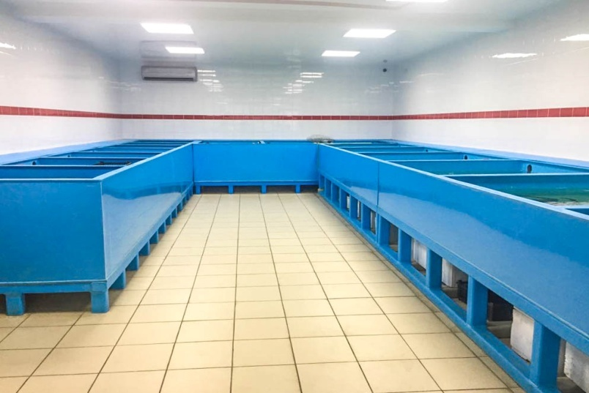
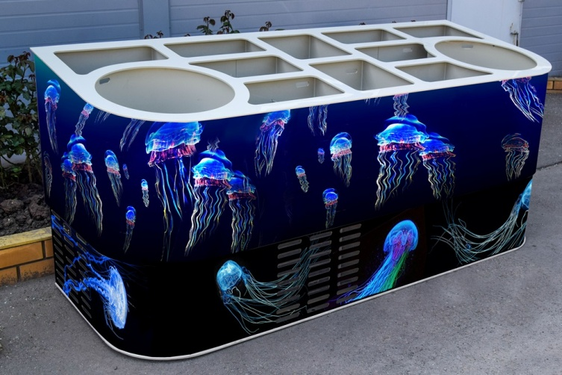
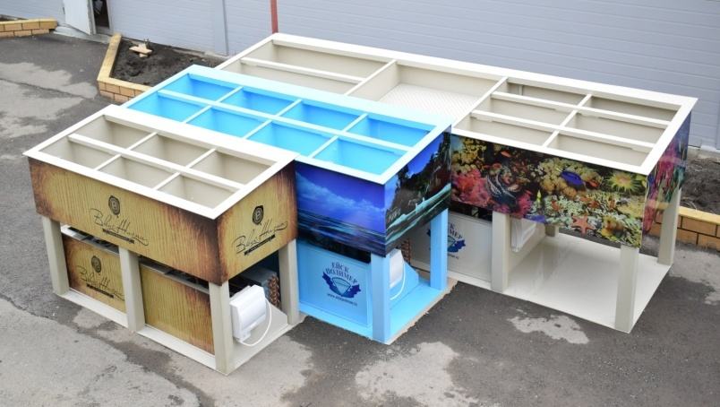
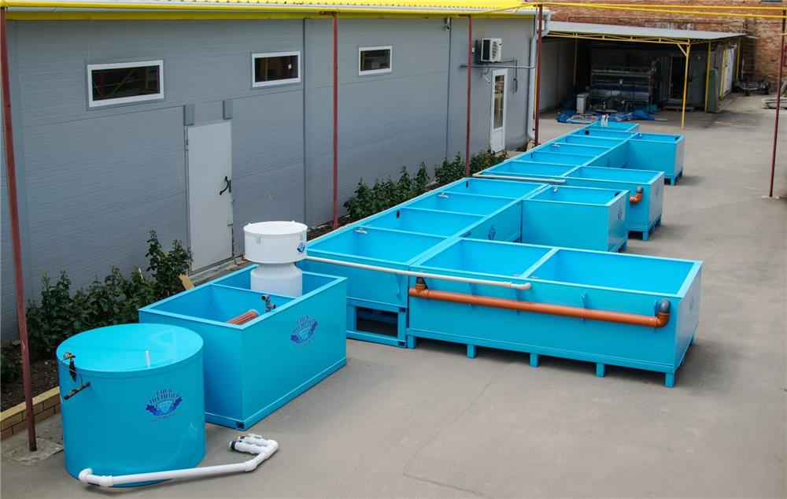
ЕЙСКПОЛИМЕР (ИП Натопта О.Ф.)
Полный комплект оборудования для длительного хранения морепродуктов перед продажей либо транспортировкой.
Проектирование любых объемов

Slide 22
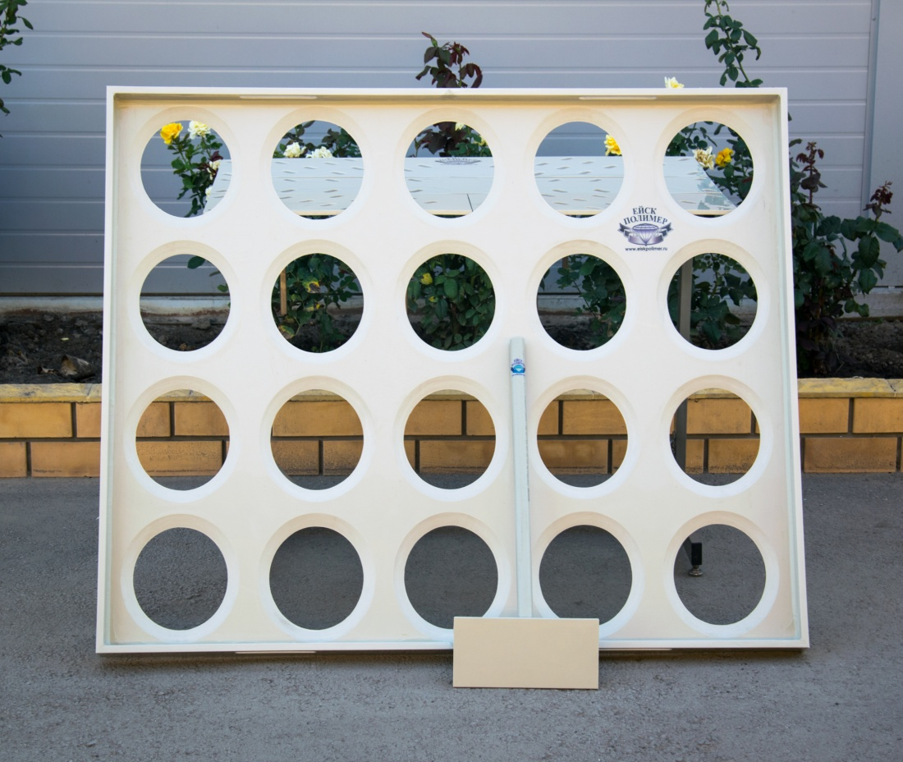
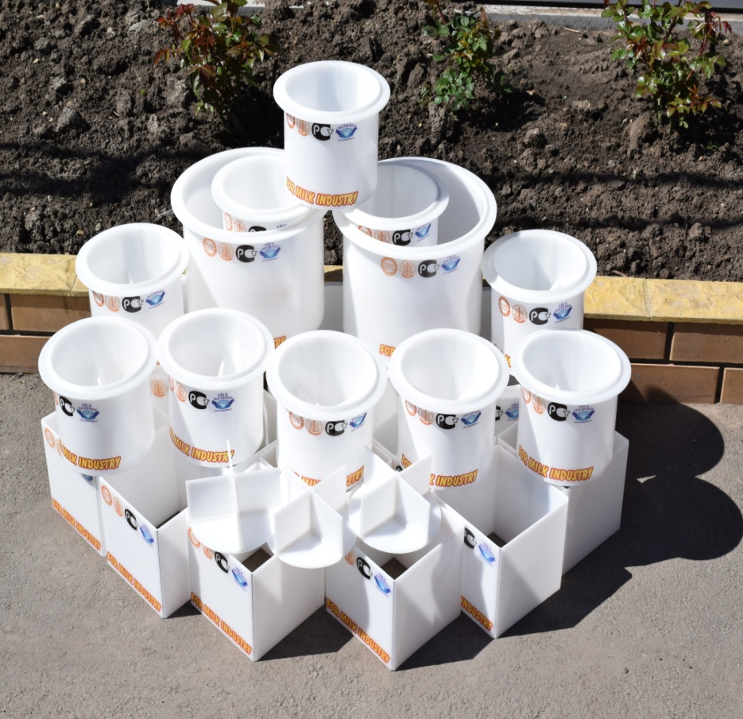
ЕЙСКПОЛИМЕР (ИП Натопта О.Ф.)
Воронка для сыра
Пресс-формы для сыра

Slide 23
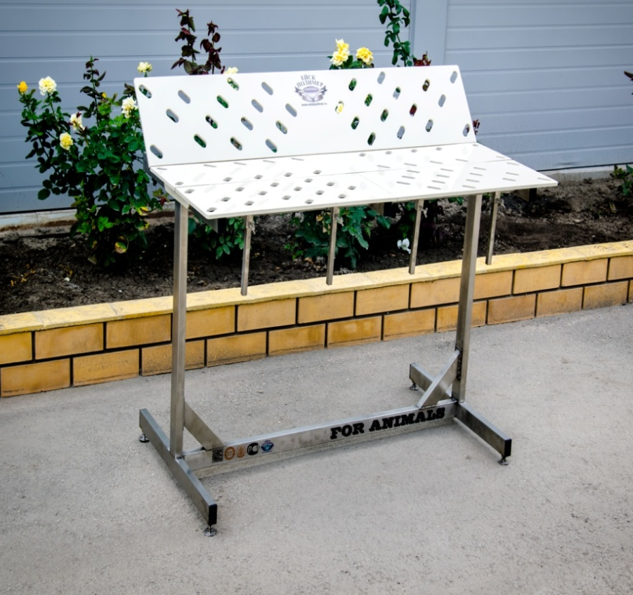
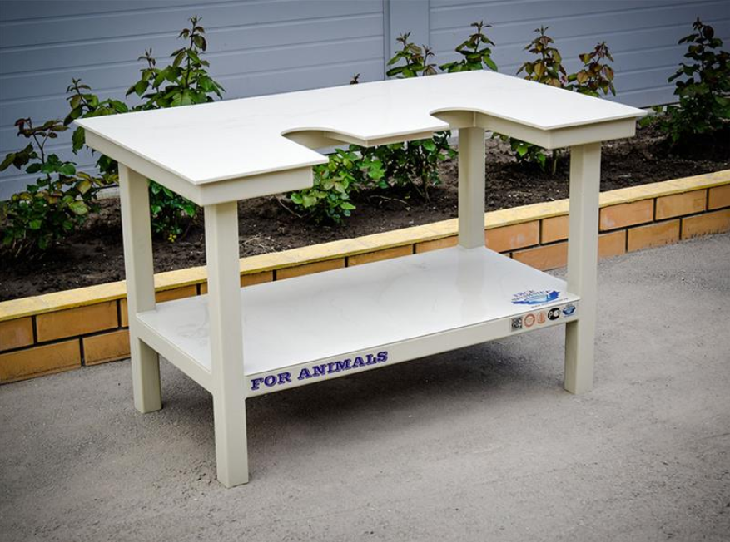
ЕЙСКПОЛИМЕР (ИП Натопта О.Ф.)
Стол операционный
Стол для УЗИ

Slide 24
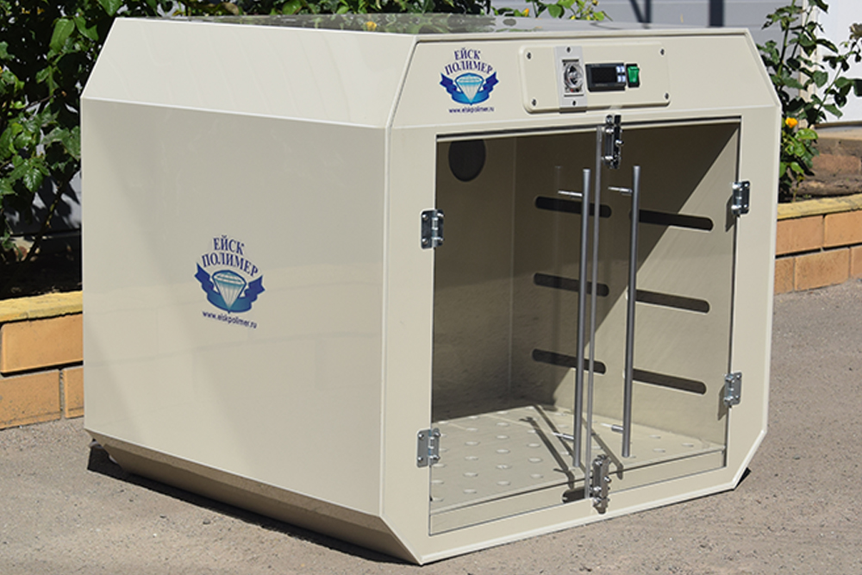
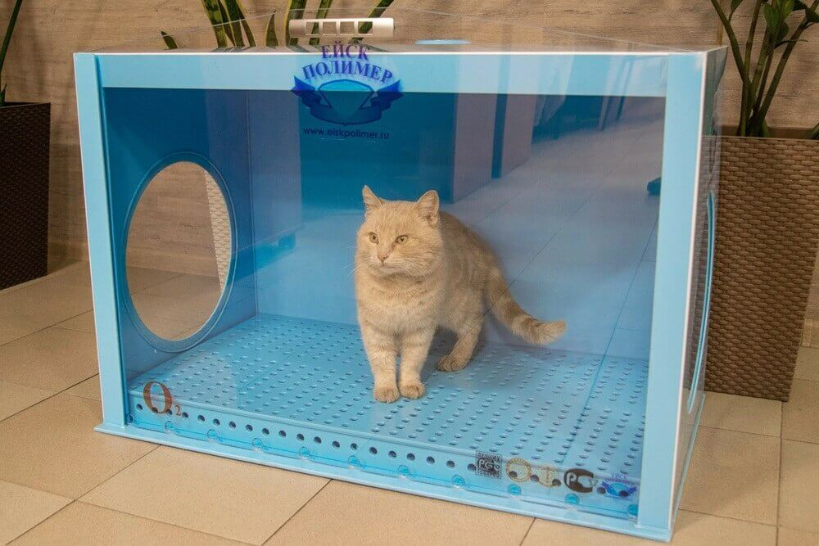
ЕЙСКПОЛИМЕР (ИП Натопта О.Ф.)
Кислородная камера
для животных
Сушильная камера для животных

Slide 25
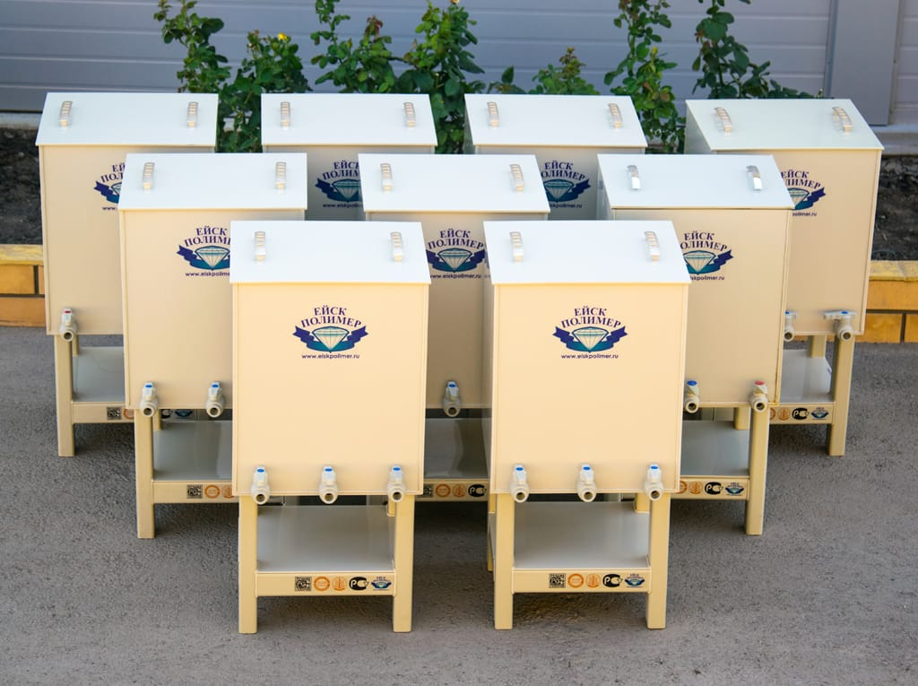
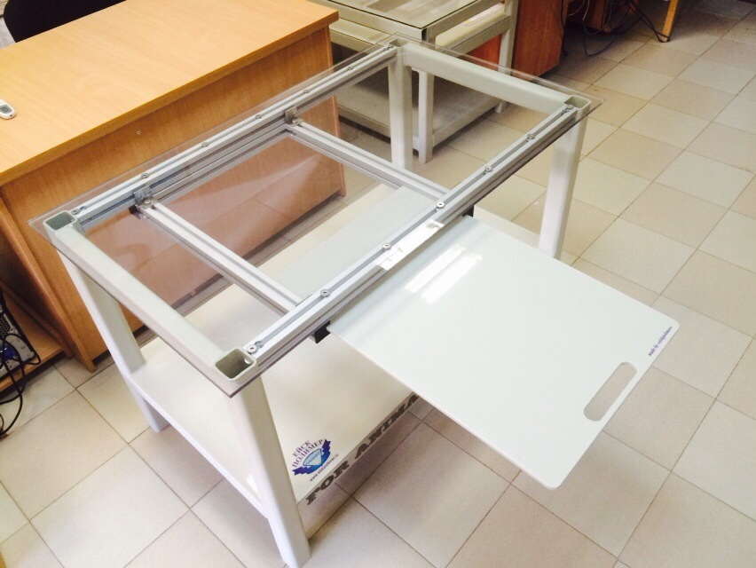
ЕЙСКПОЛИМЕР (ИП Натопта О.Ф.)
Бак для проявки
рентгеновских пленок
Стол
рентгенопрозрачный

Slide 26
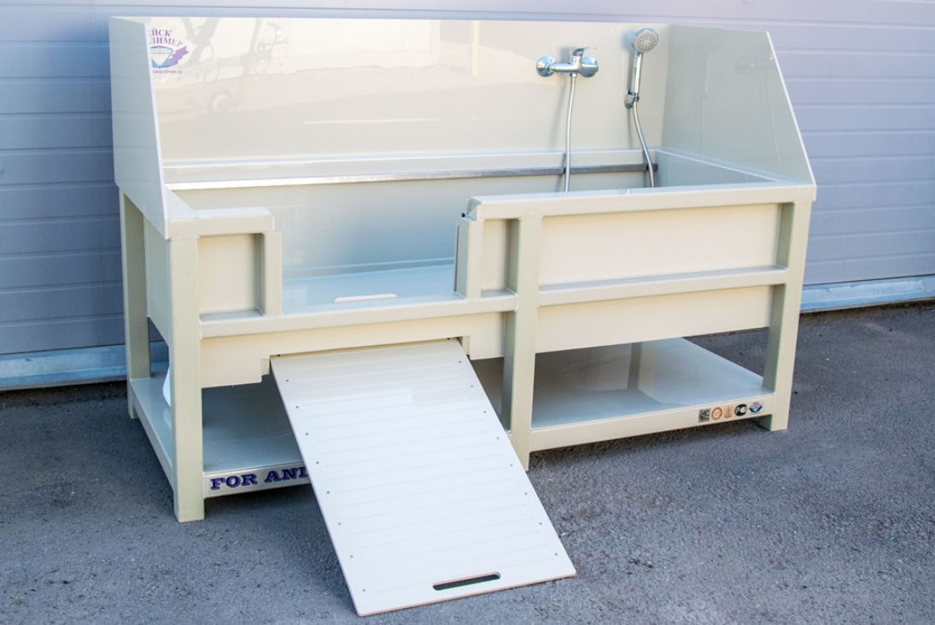
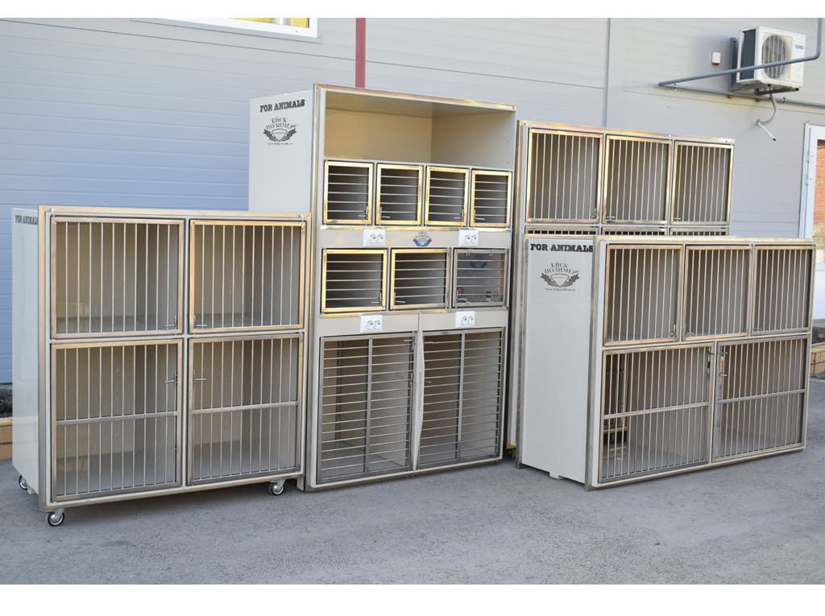
ЕЙСКПОЛИМЕР (ИП Натопта О.Ф.)
Мойка для животных
Клетки для животных

Slide 27

Контактные данные:
ЕЙСКПОЛИМЕР (ИП Натопта О.Ф.)
Адрес местонахождения:
Краснодарский край, город Ейск,
ул. Мичурина, д.4
Телефоны для связи:
8-800-200-99-23; 8(938)-408-80-85.
8 (86132) 68-250; 68-240.
Email: eiskpolimer@list.ru
Сайт: https://eiskpolimer.ru

Slide 28
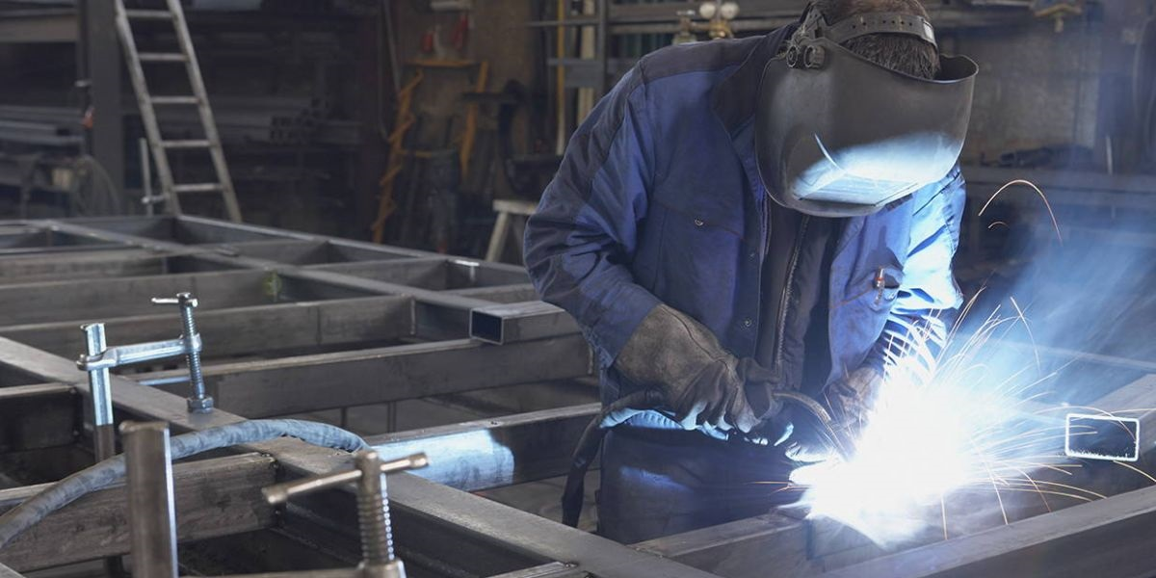
ООО «Торг Инвест»
ИНН 2361008467, ОГРН 1122361000761
Организация ООО «Торг Инвест» занимается изготовлением металлических конструкций: ворот, заборов, калиток, мангалов, навесов, поручней, оградок, а так же изготовлений теплиц, ангаров и много другого. На рынке организация уже более 5 лет и несет гарантию их работ. Квалифицированные мастера выполнят свою работу качественно и быстро.

Slide 29

ООО «Торг Инвест»
ИНН 2361008467, ОГРН 1122361000761
Калитка – это дверца небольшой высоты (чуть ниже головы), присутствующая в конструкции забора. Она необходима для входа на огороженную им территорию. Многие люди недооценивают роль калитки в обустройстве придомовой территории. На самом же деле эта деталь привлекает к себе много внимания и создает первое впечатление о доме.

Slide 30

ООО «Торг Инвест»
ИНН 2361008467, ОГРН 1122361000761
ООО «Торг Инвест» занимается изготовлением металлических конструкций: ворот, заборов, калиток, мангалов, навесов, поручней, оградок, а так же изготовлений теплиц, ангаров и много другого.

Slide 31


ООО «Торг Инвест»
ИНН 2361008467, ОГРН 1122361000761
ООО «Торг Инвест» занимается изготовлением металлических конструкций: ворот, заборов, калиток, мангалов, навесов, поручней, оградок, а так же изготовлений теплиц, ангаров и много другого.

Slide 32


ООО «Торг Инвест»
ИНН 2361008467, ОГРН 1122361000761
Данная металлическая конструкция (ворота и калитка) были изготовлены с дополнением кованных элементов по технологии горячей и холодной ковки, которые вы так же можете приобрести и заказать в магазине «МеталлСнаб» по адресу: г. Ейск, улица Киевская, 12. (телефоны для связи 8-861-32-5-05-01, 8-929-84-39-717.)

Slide 33


ООО «Торг Инвест»
ИНН 2361008467, ОГРН 1122361000761
Данная металлическая конструкция (ворота со встроенной калиткой с дополнением разных элементов ковки) была изготовлена по индивидуальному заказу.

Slide 34


ООО «Торг Инвест»
ИНН 2361008467, ОГРН 1122361000761
ООО «Торг Инвест» изготавливает навесы на заказ для физических лиц, юридических лиц, а так же работают с государственными учреждениями.
Данный навес сделан из арочных конструкций с элементами ковки и штамповочных деталей.
Лестничный марш не только служит для безопасного прохождения и ограничения, а так же создает более эстетический вид.

Slide 35

Контактные данные:
ООО «Торг Инвест»
ИНН 2361008467, ОГРН 1122361000761
Адрес местонахождения: Краснодарский край, город Ейск, улица Мичурина, 12/12
Телефоны для связи: 8-929-843-97-17,8(86132)5-05-01; 8(86132)5-05-02.
Email: kop-696@mail.ru

Slide 36



ООО «Капус Косметикс»
ИНН 7743522673, ОГРН 1047796163150
Производство парфюмерных и профессиональных косметических средств знаменитого бренда «Kapous».
Бренд «Kapous» ведет свою историю с 2001 года, когда на российском рынке впервые появилась продукция по уходу за волосами под торговой маркой «Kapous».
В 2013 году эксперты-технологи компании разработали линию продуктов для процедуры парафинотерапии и депиляции, годом позже появилась серия средств для маникюра и педикюра, а в 2015 под брендом «Kapous» стали выпускаться гель-лаки и декоративные лаки для ногтей.
В 2014 году была создана отдельная линия «Studio Professional», ориентированная на молодежную аудиторию.
На протяжении 19 лет компания активно внедряет новые технологии, расширяет линейку продукции и регулярно участвует в специализированных выставках. Сегодня «Kapous» – это более 1000 наименований продукции для профессионалов и любителей.

Slide 37




ООО «Капус Косметикс»
ИНН 7743522673, ОГРН 1047796163150
«Kapous» – один из крупнейших и динамично развивающихся брендов на рынке косметики в Москве, регионах России и странах СНГ.
Ассортимент продукции «Kapous» включает в себя профессиональную косметику для ухода за волосами: как для салонного, так и для домашнего применения, а также декоративные лаки, гель-лаки, средства для маникюра и педикюра, парафинотерапии, депиляции и сопутствующие аксессуары.
Шампунь и бальзам для кудрявых волос
Шампунь и бальзам для прямых волос

Slide 38



ООО «Капус Косметикс»
ИНН 7743522673, ОГРН 1047796163150
Шампунь и бальзам-кондиционер для волос с эфирным маслом цветка дерева
Крем-кондиционер для волос с эфирным маслом цветка дерева

Slide 39



ООО «Капус Косметикс»
ИНН 7743522673, ОГРН 1047796163150
Мужской тонизирующий шампунь 3 в 1
Мужской гель для душа с экстрактом оливы

Slide 40




ООО «Капус Косметикс»
ИНН 7743522673, ОГРН 1047796163150
Зажимы парикмахерские металлические черные
Виниловые перчатки черные
Ножницы профессиональные филировочные
Профессиональные фены «TORNADO 2500»

Slide 41
Контактные данные:
ИНН 7743522673, ОГРН 1047796163150
ООО «Капус Косметикс»
Телефон интернет-магазина: +7(495)419-03-18.
E-mail интернет-магазина: sales@kapous.ru.
Официальный сайт: https://www.kapous.ru/.

